Slide 1
Einheit 3.1. DAS SOLARKOLLEKTORFELD
Block 3: Solarthermieanlagen für Gebäude

Slide 2
Modul Ziele
Am Ende dieser Einheit werden Sie dazu in der Lage sein:
Den grundsätzlichen Aufbau und die Funktionsweise einer solarthermischen Anlage zu beschreiben.
Zu erklären, wie Sonnenkollektoren in Bänken und Feldern hydraulisch verbunden werden.
Die wichtigsten Faktoren zu identifizieren und zu erklären, die den Betrieb der Solaranlage beeinflussen, einschließlich der Durchflussbilanz, des Druckabfalls und der thermischen Ausdehnung.
Zur Analyse von Solaranlagen, die in praktischen SWH-Systemen eingesetzt werden, auf der Grundlage der technischen Literatur von Herstellern von SWH-Systemen oder technischen Projekten.
Verschiedene Solaranlagen zu vergleichen, die mit den Basistechnologien der SWH und großflächigen privaten und kommerziellen Anwendungen verbunden sind.
Notes:
Richtlinien für den Trainer
Diese . ppt-Datei ist eine Vorlage, die von Berufsbildungsanbietern verwendet werden soll, um das Trainingsmaterial vorzubereiten.
Wir empfehlen 30 bis 40 . ppt-Folien für eine (1) Stunde des Trainingsprogramms.
Es gibt 3 vordefinierte Folien, die von Ihnen ausgefüllt werden müssen, mit den Titeln "Modulziele", "Schlussfolgerung", "Ende des Moduls".
Das Material sollte in editierbarem Format gesendet werden.
Vorgeschlagene Schriftart: Arial
Erforderliche Schriftgröße: 16
Vorgeschlagener Zeilenabstand: 1,5
ppt/pptx-Datei sollte eine klare Struktur und definierte Einheiten und eindeutige Folientitel haben
ppt/pptx Folieninhalte sollten die vordefinierten Ränder nicht überschreiten
Bilder, Diagramme etc. sollten mit einer Beschreibung versehen sein
Wenn Sie Verständnisfragen (Multiple Choice, Mehrfachantworten, Richtig/Falsch, Matching etc.) einfügen wollen, um das Verständnis der Theorie zu verbessern, sollten Sie diese in der ppt/pptx-Datei verankern.
Fragen, die für die Selbstbewertung und die abschließenden Bewertungsaufgaben verwendet werden, sollten einem vordefinierten Format folgen, das von SQLearn in einer . xls-Datei gesendet wird

Slide 3
Inhalt
In dieser Einheit werden Sie diesen Inhalt behandeln:
EINE ÜBERSICHT ÜBER DIE SOLARKOLLEKTOREN
Ausgewählte Aspekte der Kollektortechnologien, Auswahl und Installation
SOLARKOLLEKTORFELDER UND -BÄNKE
Definitionen.
Verbinden von Kollektorbänken.
Zwei grundlegende Methoden zum Ausgleich der Strömung in der Solaranlage.
Umgekehrte Rücklaufverrohrung.
Direkte Rücklaufverrohrung.
Durchflussabgleichventil.
Andere Methoden zum Ausgleich der Durchflussmenge in der Solaranlage.
Druckabfallberechnung in Kollektorfeldern.
Ausdehnung von Kupferrohren.
BEISPIELE FÜR SOLARANLAGEN IN GROßEN WOHN- UND GEWERBEGEBIETEN
Einige bewährte Praktiken.
Beispiele für praktische Systeme.

Slide 4
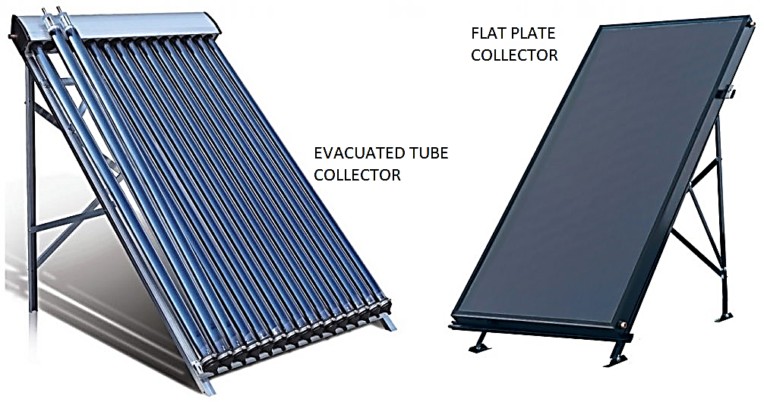
1. Ein Überblick über Solarkollektoren
Ausgewählte Aspekte der Kollektortechnologien, Auswahl und Installation
DIE IN DEN SWH-SYSTEMEN VERWENDETEN GRUNDTYPEN. Flach- und Vakuumröhrenkollektoren (FPC, ETC).
ABSORBER. Interne Auslegung der Solarkollektoren und Anschlüsse.
FLÄCHENBEZEICHNUNGEN. Brutto, Absorber- und Blendenbereiche. Leistungsvergleiche.
QUALITÄT UND ZERTIFIZIERUNG. Standardisierte Tests und Qualitätskennzeichen.
AUSWAHL. Parameter und Auswahl eines geeigneten Kollektortyps.
KOLLEKTORBEFESTIGUNG. Befestigungsmöglichkeiten und Schutz vor Korrosion.
INTEGRATION. Kollektoren als Gestaltungsmerkmale zur Integration in die Gebäudearchitektur.
SAMMELVERROHRUNG. Hydraulische Basisanschlüsse von Einzel- und Doppelkollektoren.

Slide 5
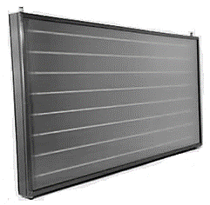
1. Ein Überblick über Solarkollektoren
Ausgewählte Aspekte der Kollektortechnologien, Auswahl und Installation
DIE IN DEN SWH-SYSTEMEN VERWENDETEN GRUNDTYPEN.
Ein Sonnenkollektor wandelt Licht in Wärme um. Dies geschieht sowohl in der FPC als auch in der ETC.
Die Lichtenergie muss (1) aufgefangen, (2) absorbiert und (3) zur Erwärmung eines HTF genutzt werden.
FPC und ETC unterstützen diesen Prozess unterschiedlich. Absorberdesign und Isolierung sind entscheidend.
FPC.
Die am weitesten verbreitete.
Basisteile: Absorber, Innenrohr, Gehäuse, Verglasung und Isolierung.
Absorber: beschichtete (schwarz lackierte) dünne Metallplatte.
Innenverrohrung: Kupfer mit Absorbern verschweißt.
Case. Metallisch und mit Wärmedämmung gefüllt.
Verglasung. Glasabdeckung widerstandsfähig und antireflektierend.
Vielseitige, einfache, sichere und ästhetische Installationen.
Bezahlbarer als ETC.
FPC erwärmt HTF bei einer mittleren Temperatur von 70oC; verwendet in allen Bereichen der DSWH-Systeme.
Portrait- oder Landschaftsgestaltungen; eine Bruttofläche von 2-2,5m2 ist fast schon ein Standard.

Slide 6
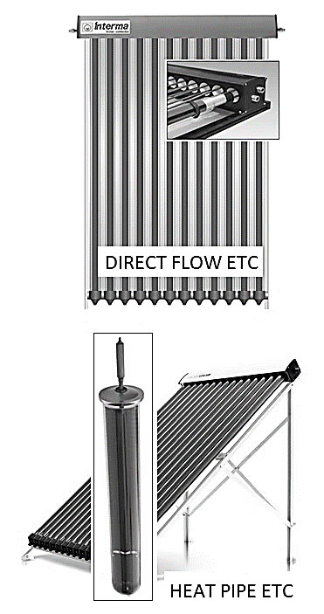
1. Ein Überblick über Solarkollektoren
Ausgewählte Aspekte der Kollektortechnologien, Auswahl und Installation
DIE IN DEN SWH-SYSTEMEN VERWENDETEN GRUNDTYPEN.
ETC
Absorber in einem Glasrohr eingeschlossen "evakuiert" (Vakuum).
Das Vakuum in ETC bietet eine hervorragende thermische Isolierung.
Basisteile: Einzelrohre, Sammler, Verteilerkasten.
Zwei Grundtypen: Direktes Durchfluss- und Wärmerohr ETC. Im Gegenzug:
Direkter Durchfluss ETC. "U-förmig" und koaxiale Typen.
Heap Pipe ETC. Trocken- und Nassanschlussarten.
Direkter Durchfluss ETC. Der HTF zirkuliert im Inneren des Absorbers.
Wärmerohr ETC. Der HTF in einem Kondensator wird indirekt beheizt.
Direkter Durchfluss ETC. Es bietet mehr Flexibilität bei der Installation.
Wärmerohr ETC. Es erfordert einen bestimmten Installationswinkel.
ETC. Geringere Wärmeverluste bedeuten bessere Leistungen.
ETC. Besonders in kalten Klimazonen oder im Winter angezeigt.
Das "trockene" Heat Pipe ETC kann vor Ort montiert und repariert werden.
HTF kann wesentlich höhere Ausgangstemperaturen (90oC) erreichen.
Lange Lebensdauer erfordert zuverlässige Dichtungen. Die Rohre sind spröde.

Slide 7
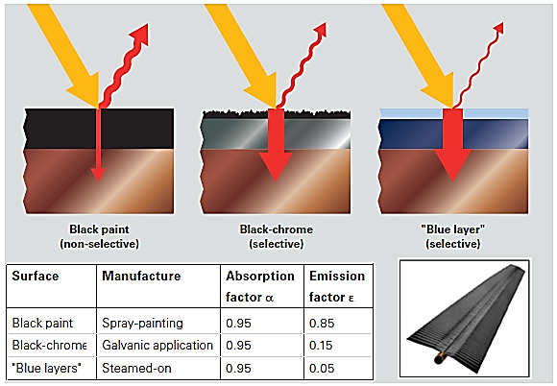
1. Ein Überblick über Solarkollektoren
Ausgewählte Aspekte der Kollektortechnologien, Auswahl und Installation
ABSORBER
Sie ist das Herzstück eines jeden Kollektors. Hier wird die Sonneneinstrahlung in Wärme umgewandelt.
Beschichtete Absorberplatten übertragen die Wärme über aufgelötete/(angepresste) Rohre an eine HTF.
FPC. Kupfer- oder Aluminiumblech.
ETC. Flach oder kreisförmig.
Die Absorberplatten sind grundsätzlich schwarz lackiert, um die Absorptionsfähigkeit zu erhöhen.
Heute werden "hochselektive" Beschichtungen verwendet, die eine möglichst vollständige Umwandlung der Sonneneinstrahlung in Wärme garantieren.
Auslegungsziel: geringer Energieverlust durch hohe Absorption (α = alpha) und niedrige Wärmeabgabekoeffizienten (ε = epsilon).

Slide 8
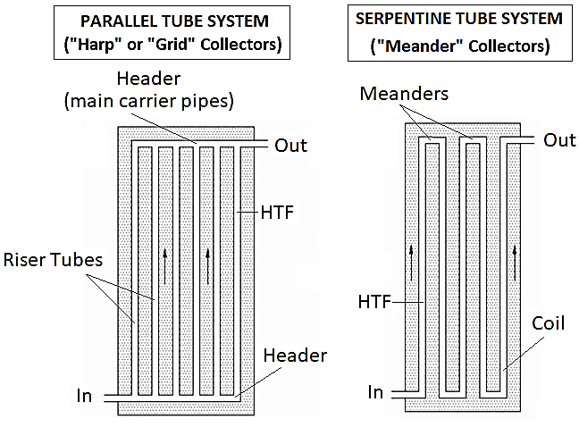
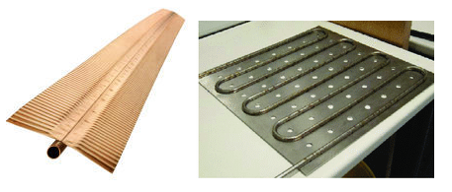
1. Ein Überblick über Solarkollektoren
Ausgewählte Aspekte der Kollektortechnologien, Auswahl und Installation
ABSORBER. FLACHKOLLEKTOREN
Bei FPC wird der Absorber aus Streifen (gerippt) oder Vollplatten hergestellt.
Rippenabsorber sind jeweils mit einem geraden HTF-Rohr ausgestattet und alle sind in Harfen-/Raster-/Parallelform angeordnet.
Andere (Massivplatten) haben nur eine Röhre und sind über die gesamte Fläche serpentinen-/mäanderförmig angeordnet.
Die Verrohrung bestimmt das Strömungsmuster über die FPC.

Slide 9
1. Ein Überblick über Solarkollektoren
Ausgewählte Aspekte der Kollektortechnologien, Auswahl und Installation
ABSORBER. FLACHKOLLEKTOREN
Typischerweise haben Absorber zwei oder vier Anschlüsse (Ein-/Ausgänge).
Wenn zwei, werden die Kollektoren nur in Reihe geschaltet. Ein- und Auslass werden auf gegenüberliegenden Seiten (oben & unten) oder auf der gleichen Seite sein.
Wenn vier, wird eine viel größere Flexibilität angeboten. Die Ein- und Auslässe befinden sich an beiden Seiten (oder oben und unten).
Außerdem sind einige Solarkollektoren als vertikale (Portrait) oder horizontale (Landschaft) Montagemöglichkeiten konzipiert, und ein Missbrauch kann zu Problemen bei der Entwässerung führen.

Slide 10
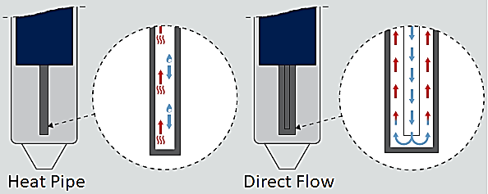
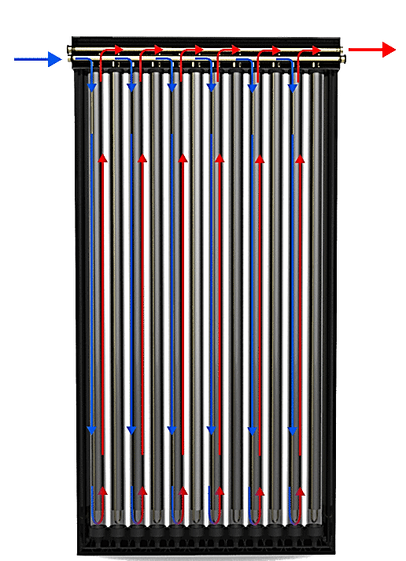
1. Ein Überblick über Solarkollektoren
Ausgewählte Aspekte der Kollektortechnologien, Auswahl und Installation
ABSORBER. VAKUUMRÖHRENKOLLEKTOREN
Lamellen- und Flachabsorber.
ETC Direct Flow, "U-förmig". Der HTF wird in ein Innenrohr geführt und kehrt durch ein Außenrohr, das mit dem Flachabsorber verschweißt ist, zurück.
Absorber in runder oder abgerundeter Form.
ETC Direct Flow, koaxial. Der HTF wird in ein inneres Zulaufrohr geleitet und kehrt durch das vom Absorber umgebene Innenrohr zurück.
ETC Heat Rohre. Jedes Rohr enthält ein einzelnes "Kupferwärmerohr", das vom Absorber umgeben ist. Die Rohre werden "trocken" oder "nass" an den HTF-Verteiler angeschlossen, und die Rohre können gedreht werden.
Die meisten ETC haben durchgehende Verteiler, die es dem HTF erlauben, von einem Ende zum anderen zu fließen. Bei dieser Ausführung werden die ETC-Kollektoren in der Regel in Reihe geschaltet.

Slide 11
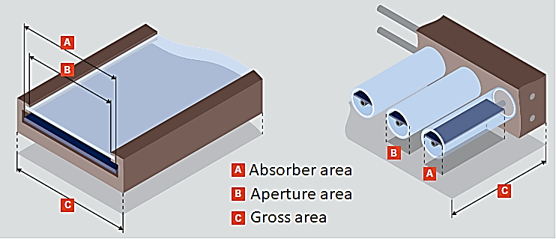
1. Ein Überblick über Solarkollektoren
Ausgewählte Aspekte der Kollektortechnologien, Auswahl und Installation
FLÄCHENBEZEICHNUNGEN. Drei verschiedene Flächenbezeichnungen werden verwendet, um auf die Leistung der Kollektoren zu verweisen. Öffnungsfläche, ist praktisch der Standardfaktor für die Dimensionierung.
Bruttofläche. Die Außen-abmessungen (Länge x Breite). Dies ist relevant für die Abschätzung des Installations-raumbedarfs und die Beantragung von Zuschüssen.
Absorberbereich. Bezieht sich ausschließlich auf den Absorber, flach oder rund.
Blendenbereich. Es ist die größte vorstehende Fläche, durch die die Sonneneinstrahlung eindringen kann. In FPC ist der sichtbare Teil des Glases. In ETC ist der Durchmesser des Rohres (x ^{Anzahl} der Rohre).

Slide 12
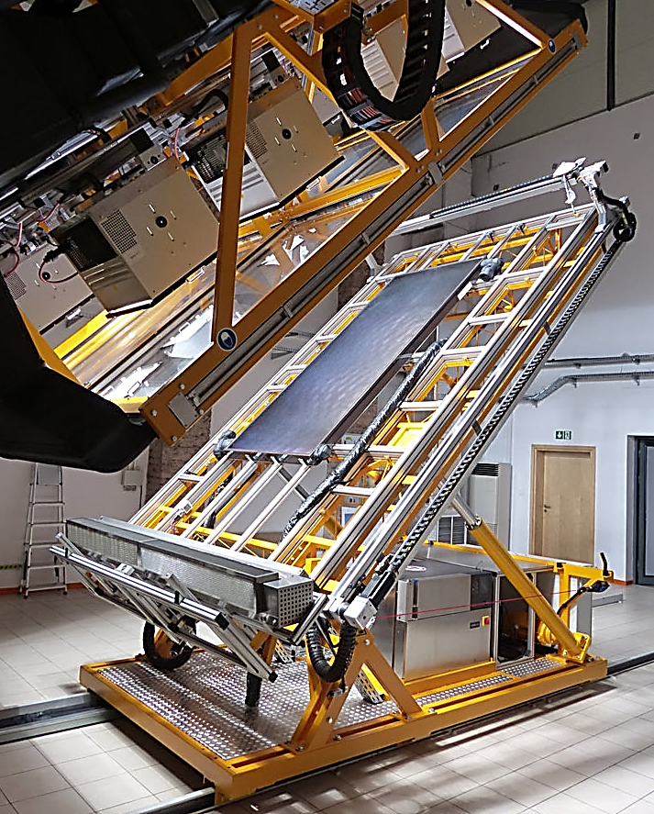
1. Ein Überblick über Solarkollektoren
Ausgewählte Aspekte der Kollektortechnologien, Auswahl und Installation
QUALITÄT UND ZERTIFIZIERUNG.
Während ihrer Lebensdauer müssen die Kollektoren starken Temperatur- und Witterungsschwankungen standhalten. Zertifizierte Institute sind dritte Teile, die für die Prüfung von Solarkollektoren und die Zertifizierung von Leistungen unter kontrollierten Testbedingungen zuständig sind. Außerdem stellen Zertifikate sicher, dass die Mindesthaltbarkeitsstandards eingehalten werden.
In Europa:
Kollektorprüfung nach EN 12975. Tests mit Untersuchungen zur Bestimmung der Kollektorleistung sowie der Stabilität gegenüber Umwelteinflüssen wie Regen, Schnee oder Hagel.
Solar Keymark. Ein freiwilliges, auf europäischer Ebene anerkanntes Zertifizierungszeichen. Sie basiert ebenfalls auf der Kollektorprüfung EN 12975. Die Prüfmuster werden von einem unabhängigen Prüfinstitut stichprobenartig aus dem Fertigungsprozess gezogen.
CE-Kennzeichnung. Zertifizierungszeichen, das die Konformität mit den Gesundheits-, Sicherheits- und Umweltschutznormen für die auf dem europäischen Markt verkauften Produkte anzeigt.
Andere (USA). OG-100 Solarkollektor-Zertifikat. Sie stellt sicher, dass die Kollektoren minimale Sicherheits- und Haltbarkeitskriterien erfüllen. Sie liefert auch Leistungsbewertungen.

Slide 13
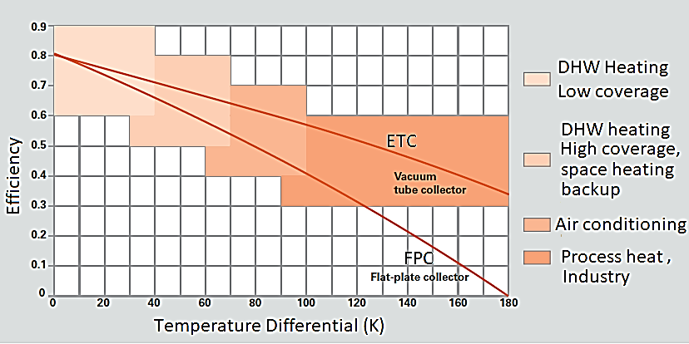
1. Ein Überblick über Solarkollektoren
Ausgewählte Aspekte der Kollektortechnologien, Auswahl und Installation
AUSWAHL.
Wichtig ist, dass die Leistung von der Temperaturdifferenz (ΔT) zwischen der durchschnittlichen HTF-Temperatur (Kollektorleistung) und der Außenluft (Klima) abhängt.
ETC haben bessere Renditen als FPC, insbesondere wenn sie unter großen ΔT betrieben werden.
(Niedrig ΔT) Bei Anlagen zur Warmwasserbereitung mit geringer solarer Deckung sind die Ertragsunterschiede zwischen den Kollektoren gering. (Hoch ΔT) Wenn stattdessen eine hohe solare Deckung des Warmwassers erforderlich ist, sind die Unterschiede signifikant. Technisch (Leistungskurven) würde die Entscheidung, welcher Sonnenkollektor verwendet wird, fast immer für den Einsatz von ETC sprechen.
Bei der Auswahl der Kollektoren spielt jedoch das Preis-/Leistungsverhältnis eine bemerkenswerte Rolle.
FPC sind wesentlich günstiger als ETC und liefern gute Leistungen im Verhältnis zum Preis (€/Wärmeleistung).

Slide 14
1. Ein Überblick über Solarkollektoren
Ausgewählte Aspekte der Kollektortechnologien, Auswahl und Installation
AUSWAHL. LEISTUNGEN
Die folgende Tabelle gibt einen genauen Überblick darüber, wie sich die Leistung der Kollektoren in Abhängigkeit von der Strahlungsstärke und T verändert. Wärme, die in einem bestimmten Zeitabschnitt erzeugt wird.
BEISPIEL
Die Werte gelten für die vertikale Bestrahlung und wurden unter kontrollierten Bedingungen ermittelt.
Dies verdeutlicht die saisonalen Schwankungen von Winter- zu Sommerzeit in vielen Projekten. Aber, es ist nur eine Richtlinie, die für Vergleiche nützlich ist, nicht die genaue Wärmeleistung des Kollektors, die man erwartungsgemäß erhalten sollte, wenn er einmal installiert ist und beim Eigentümer läuft.

Slide 15
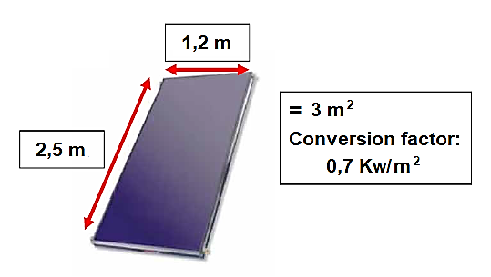
1. Ein Überblick über Solarkollektoren
Ausgewählte Aspekte der Kollektortechnologien, Auswahl und Installation
AUSWAHL. LEISTUNGEN
Die Arbeit mit Solarkollektoren (Leistungsanalyse, Dimensionierung, etc. ) ist in einigen Aspekten ähnlich der Arbeit mit elektrischen Systemen, d.h. Wärmeenergie wird mit elektrischer Energie (kWh = kWhth) gleichgesetzt.
Die Hersteller, Zertifizierer und andere geben Leistungsangaben für Kollektoren und Systeme (Kollektorfelder) auf der Basis von Kollektoröffnungsflächen und geprüften Wirkungsgraden (kW pro Einheit Kollektorfläche) an. Dies ermöglicht schnelle Vergleiche und Schätzungen.
Beispiel:
Eine Anlage mit 20 Sonnenkollektoren mit einem Wirkungsgrad von 0,7 kW/m2 wird produzieren:
Äquivalente Fläche = 20 Col. x 3m2/col, = 60m2
Ausgangsleistung = 60m2 x 0,7 kW/m2 = 42kW

Slide 16
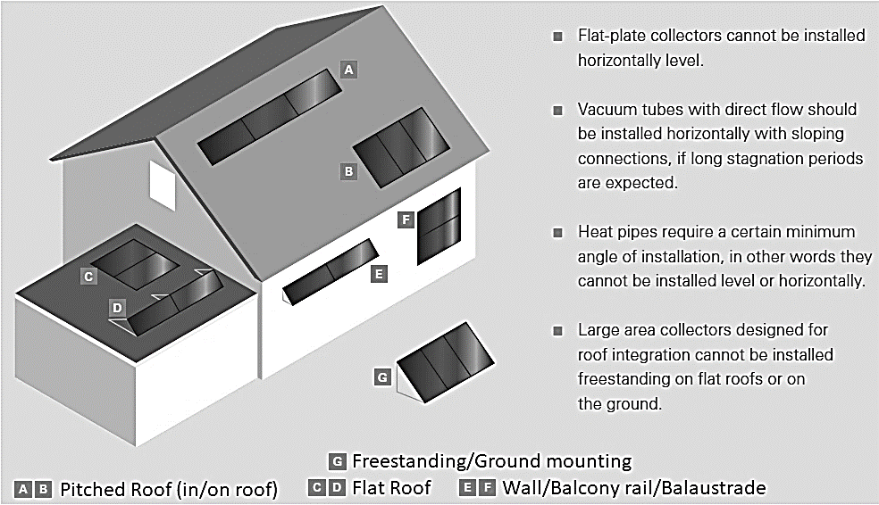
1. Ein Überblick über Solarkollektoren
Ausgewählte Aspekte der Kollektortechnologien, Auswahl und Installation
KOLLEKTORBEFESTIGUNG.
Sammler stellen aufgrund der permanenten Exposition gegenüber atmosphärischen Einflüssen Herausforderungen an ihre Befestigung.
Die Befestigungen müssen statisch sicher und korrosionsbeständig bleiben.
Auch der Blitzschutz ist wichtig und ihre architektonische Gestaltung kann nicht vernachlässigt werden, da viele exponiert sind.
Als Antwort auf die Anforderungen des Marktes und der Installateure bieten die Hersteller jetzt vorkonfektionierte Montagelösungen für fast alle Dachtypen und Installationsbedingungen an.
Flachdach-, Schrägdach- und freistehende Montagesysteme sind die am häufigsten installierten.

Slide 17
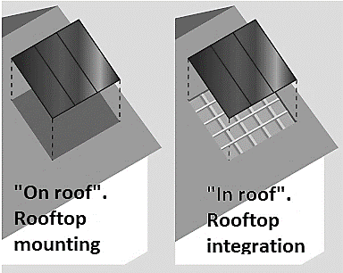
1. Ein Überblick über Solarkollektoren
Ausgewählte Aspekte der Kollektortechnologien, Auswahl und Installation
KOLLEKTORBEFESTIGUNG. DACHBEFESTIGUNG
Parallel zu einem Schrägdach ist das am weitesten verbreitete System.
Optionen: Auf-Dach und In-Dach. Ein Indach ist ästhetisch, aber kostspielig.
Die Beschattung ist ein wichtiges Thema. Bei Betrachtung der Anlage von einem nach Süden ausgerichteten Kollektor aus sollte der Bereich zwischen Süd-Ost und Süd-West in einem Winkel von höchstens 20° zum Horizont hin verschattungsfrei sein (Faustregel).
Die Art des Daches beeinflusst die Montagezeiten und -kosten.
Die Kollektormontage hat keine Auswirkung auf das Dach, d.h. wasserdicht, kein Austritt von Flüssigkeit und kein übermäßiges Gewicht.

Slide 18
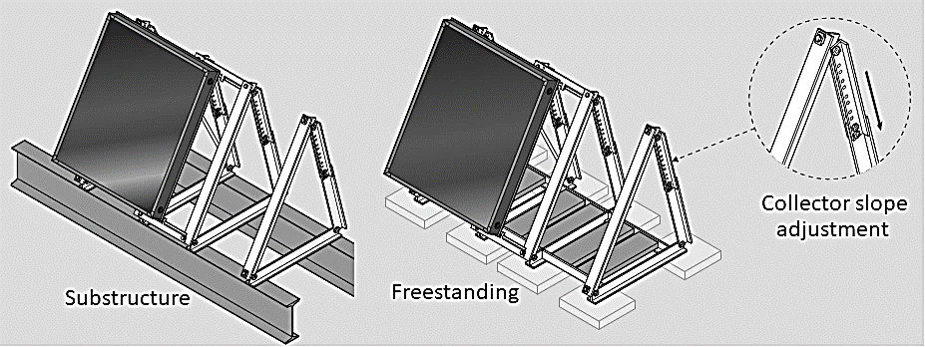
1. Ein Überblick über Solarkollektoren
Ausgewählte Aspekte der Kollektortechnologien, Auswahl und Installation
KOLLEKTORBEFESTIGUNG. FLACHDACH- ODER BODENMONTAGE
Bei kleinen, aber vor allem bei größeren Projekten (Wohn- und Gewerbeanwendungen) werden die Kollektoren oft in Reihen auf schrägen Stützen, in Flachdächern oder auf dem Boden montiert.
Solche Kollektorsysteme können wiederum auf jeder festen Unterkonstruktion oder freistehend installiert werden. Die Systeme müssen gegen Abrutschen und Abheben (durch eventuelle Starkwinde) gesichert werden. Es werden Ballaste, Abspannseile und andere mechanische Systeme verwendet.
Der Vorteil der flachen Montage liegt darin, dass das System in der Regel leicht nach Süden ausgerichtet und in optimalen Winkeln installiert werden kann.

Slide 19
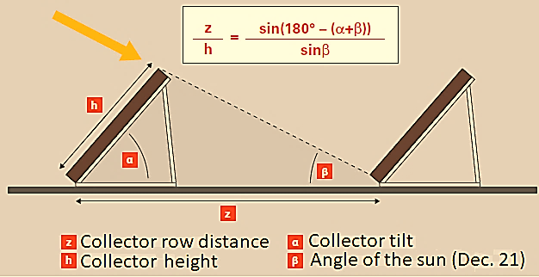
1. Ein Überblick über Solarkollektoren
Ausgewählte Aspekte der Kollektortechnologien, Auswahl und Installation
KOLLEKTORBEFESTIGUNG. ABSTAND ZWISCHEN DEN KOLLEKTORREIHEN BEI FLACHDÄCHERN.
Bei der Montage mehrerer Kollektorreihen hintereinander ist ein ausreichender Abstand zur Vermeidung von Verschattungen einzuhalten. Um diesen Abstand zu bestimmen, muss der Sonnenstand am 21. Dezember mittags, dem kürzesten Tag des Jahres, mittags bekannt sein.
Beispiel:
Madrid: 40,4oN.
 = 26,1o
h = 1,2m
α = 40o
$$\frac{z}{1,2m}=\frac{sünden⁡(180°−\left(40+26,1\right))}{sünden⁡(26,1)}→$$
$z=2,5m$;
Dies ist ein Mindestwert für die Nichtabschattung.

Slide 20
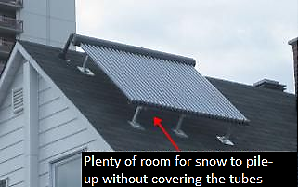
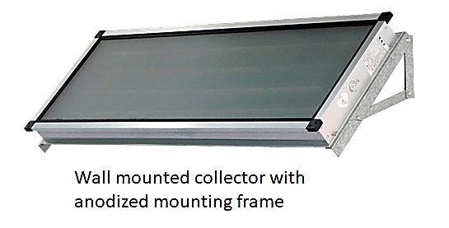
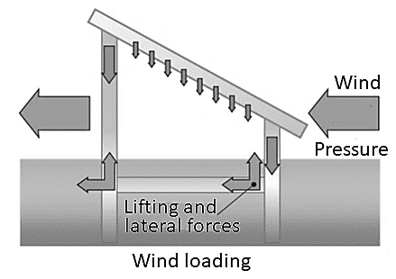
1. Ein Überblick über Solarkollektoren
Ausgewählte Aspekte der Kollektortechnologien, Auswahl und Installation
KOLLEKTORBEFESTIGUNG. SCHUTZMAßNAHMEN.
Beständigkeit gegen Korrosion. Die sicherste Lösung bieten Edelstahl und/oder Aluminium. Dazu gehören alle Befestigungsmaterialien: Strukturen, alle zugehörigen Schrauben, Muttern und ergänzende Befestigungselemente. Beim Einsatz in Küstennähe müssen Aluminiumkomponenten eloxiert werden. Auch sollten keine zusätzlichen Löcher in verzinkte Stahlteile gebohrt werden.
Wind- und Schneelasten. Jedes Kollektorbefestigungssystem muss so ausgelegt sein, dass es die maximalen Wind- und Schneelasten (Kräfte) am Aufstellungsort aufnehmen kann. Schnee stellt eine zusätzliche Belastung für die Konstruktion dar. Der Wind hat eine Druck-/Sogwirkung auf die Konstruktion. Die Hersteller geben Auskunft über die maximalen Belastungen der regulären und speziellen Montagesysteme.
Größte Erfassungssysteme werden auf der Grundlage von Daten über die Gebäudestruktur, lokale Verordnungen und das lokale Wetter berechnet. Die Installateure sollten solche Vorschriften befolgen.

Slide 21
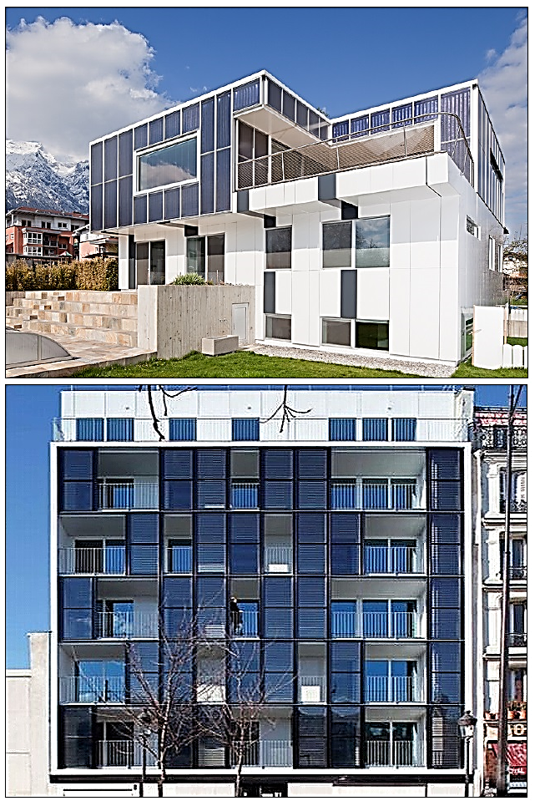
1. Ein Überblick über Solarkollektoren
Ausgewählte Aspekte der Kollektortechnologien, Auswahl und Installation
INTEGRATION.
In Verbindung mit einer Grundfunktionalität bieten FPC und ETC einige Möglichkeiten, die Gebäudearchitektur ästhetisch aufzuwerten.
Die Herausforderung besteht heute darin, sich nicht einfach an die Gestaltung eines Gebäudes anzupassen, sondern sie als Gestaltungselement an sich zu nutzen.
Dafür können moderne Designs sorgen:
Architektonische Integration. Das heißt, Solarkollektoren stören nicht das Gebäudedesign. Zum Beispiel durch eine Innendachbefestigung oder die Anpassung der Dachfarben (verfügbare Farbübergänge vom Dach zur Verglasung).
Visuell ansprechend. Die Kollektoren tragen zur Ästhetik des Gebäudes bei (Farben, Indach, etc.).
Funktionelle Strukturen. Solarkollektoren als architektonische Elemente, die eine Art zusätzliche Funktion bieten. Zum Beispiel: Beschattungsfläche.

Slide 22
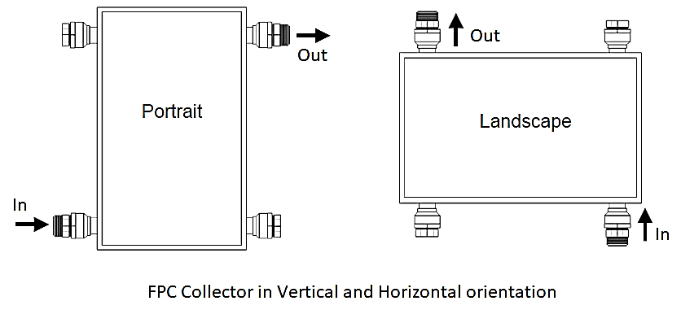
1. Ein Überblick über Solarkollektoren
Ausgewählte Aspekte der Kollektortechnologien, Auswahl und Installation
SAMMELVERROHRUNG.
Grundlegende Anschlüsse. Verrohrung von Einzel- und Doppel-FPC.
Bei kleinen SWH-Anlagen für Einfamilienhäuser werden sehr häufig verpackte SWH-Bausätze mit einem oder zwei Sonnenkollektoren verwendet.
FPC haben oft vier Anschlüsse, mit Harfe oder Serpentinenschlauch im Inneren.
Bei einem einzelnen Kollektor werden nur zwei der Anschlüsse für den Flüssigkeitsstrom verwendet und die beiden anderen sind verschlossen. Der Hersteller kennzeichnet Einlässe, Auslässe und Installationsmöglichkeiten.
Es ist üblich, dass in vertikaler Ausrichtung der Auslass der obere rechte Anschluss ist und in horizontaler Ausrichtung der Auslass der obere linke Anschluss ist. Die Auslässe oben begünstigen die Luftspülung.
In der Nähe der Auslassöffnung befindet sich der Sensor.

Slide 23
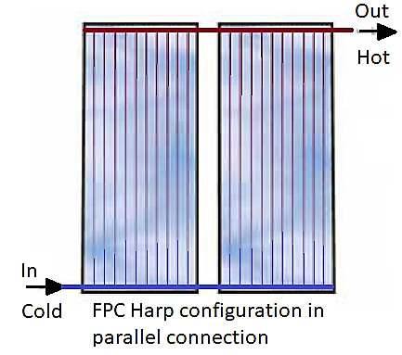
1. Ein Überblick über Solarkollektoren
Ausgewählte Aspekte der Kollektortechnologien, Auswahl und Installation
SAMMELVERROHRUNG.
Grundlegende Anschlüsse. Verrohrung von Einzel- und Doppel-FPC.
Für die Herstellung von Sanitärkollektoren werden in der Regel Verbindungs- und Kupplungsschläuche verwendet, die von den Herstellern in ihren Bausätzen geliefert werden.
Wenn zwei (oder mehr) FPCs verwendet werden, werden sie meist parallel verlotet (Hydraulik).
Die Methode zur Parallelschaltung von FPC ist je nach Stil unterschiedlich.
Harfenkollektoren werden durch Zusammenfügen der Verteiler parallel geschaltet.
Die Parallelschaltung teilt den Systemstrom gleichmäßig durch die Kollektoren auf, wodurch in jedem Kollektor gleichwertige Temperaturen erreicht werden.
Serpentine FPC mit nur zwei Anschlüssen werden in der Regel in Serie gelotet.
Die HTF durchläuft die Kollektoren nacheinander in Serie. Der letzte Kollektor wird heißer als der erste. Dies verringert die Effizienz des gesamten Sammelsystems.

Slide 24
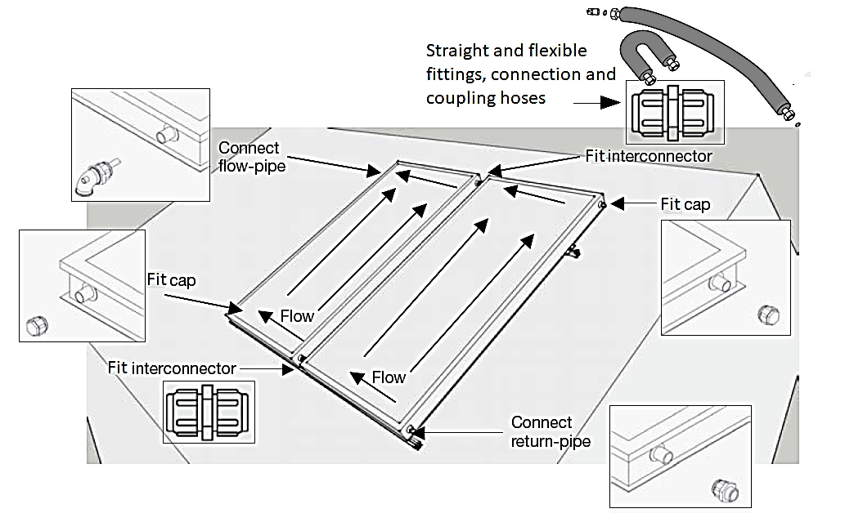
1. Ein Überblick über Solarkollektoren
Ausgewählte Aspekte der Kollektortechnologien, Auswahl und Installation
SAMMELVERROHRUNG.
Grundlegende Anschlüsse. Verrohrung von Einzel- und Doppel-FPC.
Bei einer Doppelkollektoranlage werden die Kollektoren einfach in der Mitte zusammengefügt.
Die HTF-Rücklaufleitung (kalt) wird an den unteren Kollektoranschluss und die Vorlaufleitung (warm) an den gegenüber-liegenden oberen Anschluss angeschlossen.
Die 2 verbleibenden, nicht benutzten Ports sollten gedeckelt werden.
Für einige Modelle sind Erweiterungsbausätze erhältlich, d.h. schneller Anschluss eines dritten Kollektors.

Slide 25
1. Ein Überblick über Solarkollektoren
Ausgewählte Aspekte der Kollektortechnologien, Auswahl und Installation
SAMMELVERROHRUNG.
Grundlegende Anschlüsse. Verrohrung von Einzel- und Doppel-FPC. Einige Auslegungsparameter:
Durchflussmenge (L/min). Bestimmen Sie die Kollektorleistungen. Sie muss auf die empfohlenen Werte eingestellt werden (Beispiel: 0,5 L/min pro ^{m2} Blendenfläche).
Strömungsgeschwindigkeit (m/s). Durchfluss (Vol/s)= A (Querschnittsfläche der Rohrleitung, ^{m2}) x v (Flüssigkeitsgeschwindigkeit, m/s). Schmale Rohre und Fittings erhöhen die Geschwindigkeit bei einer gegebenen Durchflussmenge. Hohe Geschwindigkeiten erodieren Rohre, erzeugen Lärm und erhöhen den Druckabfall. Deshalb ist es wichtig, die Höchstgeschwindigkeiten der HTF im Umlauf nicht zu überschreiten.
Rohrleitungsgröße (Nennweite, mm). Sie erzeugt einen Druckabfall pro Längeneinheit und Änderungsgeschwindigkeiten. Die Hersteller empfehlen Größen für die richtige Durchflussrate und Geschwindigkeit.
Rohrmaterialien, Verbindungsmethoden und Isolierung. Kupferrohr, flexibler Edelstahl oder Baustahl (kein Kunststoff). Fügen durch Löten oder lötfreie Verfahren. Die Isolierung ist für hohe Temperaturen ausgelegt und UV-geschützt (wenn das Rohr außen liegt).
Druckabfälle. In Kollektoren, Rohrleitungen, Armaturen und Ventilen und Wärmetauscher. Der kumulierte Wert muss von der Pumpe überwunden werden (Druck- oder Druckverlust).
Auswahl der Pumpe. Die Förderhöhe der Pumpe entspricht der statischen Förderhöhe plus Förderhöhenverluste. Material (Gusseisen, Messing bei indirekter SWH, Edelstahl bei direkter SWH). Folgen Sie den Empfehlungen.

Slide 26
1. Ein Überblick über Solarkollektoren
Ausgewählte Aspekte der Kollektortechnologien, Auswahl und Installation
SAMMELVERROHRUNG.
Grundlegende Anschlüsse. Verrohrung von Einzel- und Doppel-FPC. Einige Auslegungsparameter:
BEISPIEL
Die Querschnitte werden nach der Anzahl der Kollektoren, den erforderlichen Gesamtdurchflussmengen und den Strömungsgeschwindigkeitsgrenzen dimensioniert.
Durchschnittlicher oder nominaler Durchfluss (Durchsatz): 30L/h pro ^{m2} (0,5L/min pro ^{m2}).
Máx. 25m2 Öffnungsfläche (10 Kollektoren Portrait oder 8 Kollektoren Landscape).
Die Strömungsgeschwindigkeit sollte unter 1 m/s gehalten werden, um einen übermäßigen Druckverlust zu vermeiden.
Die Rohrdurchmesser beziehen sich auf eine maximale Gesamtrohrlänge von 2 x 20 m Kupferrohr.
Diese Werte liegen innerhalb des Betriebsbereichs des empfohlenen Pumpenmodells.

Slide 27
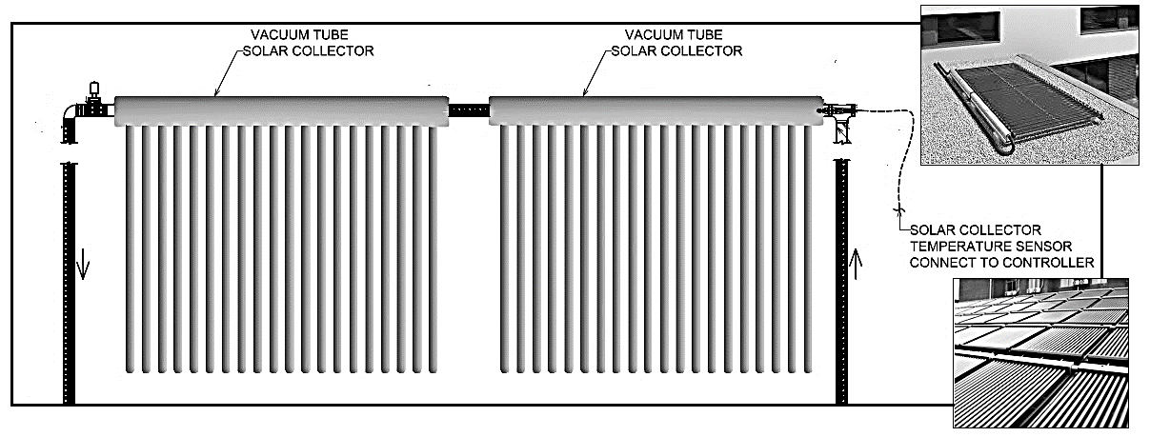
1. Ein Überblick über Solarkollektoren
Ausgewählte Aspekte der Kollektortechnologien, Auswahl und Installation
SAMMELVERROHRUNG.
Grundlegende Anschlüsse. Einzel- und Doppel-ETC-Kollektorverrohrung.
Die Hersteller empfehlen, diese Kollektoren in Serie zu verlegen, indem die Sammler direkt miteinander verbunden werden. Dies wird die Leistung nicht wesentlich beeinträchtigen.
Heat Pipe ETC können nicht horizontal installiert werden, sondern müssen minimal geneigt werden.
Direct Flow ETC kann in jeder beliebigen Ausrichtung installiert werden.

Slide 28
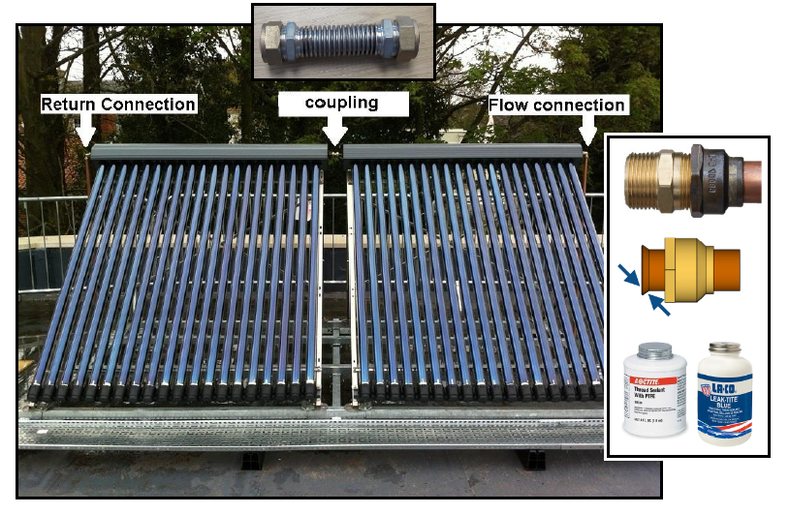
1. Ein Überblick über Solarkollektoren
Ausgewählte Aspekte der Kollektortechnologien, Auswahl und Installation
SAMMELVERROHRUNG.
Grundlegende Anschlüsse. Einzel- und Doppel-ETC-Kollektorverrohrung.
Die Vor- und Rücklaufleitungen werden an die Ein- und Auslaufanschlüsse des Kollektors mit Hilfe der mitgelieferten Winkelverschraubungen aus Messing o.ä. angeschlossen.
Bei zwei oder mehreren Kollektoren werden sie mit der mitgelieferten geraden Kupplung, sei es starr (Messing) oder flexibel (Stahl), miteinander verbunden.

Slide 29
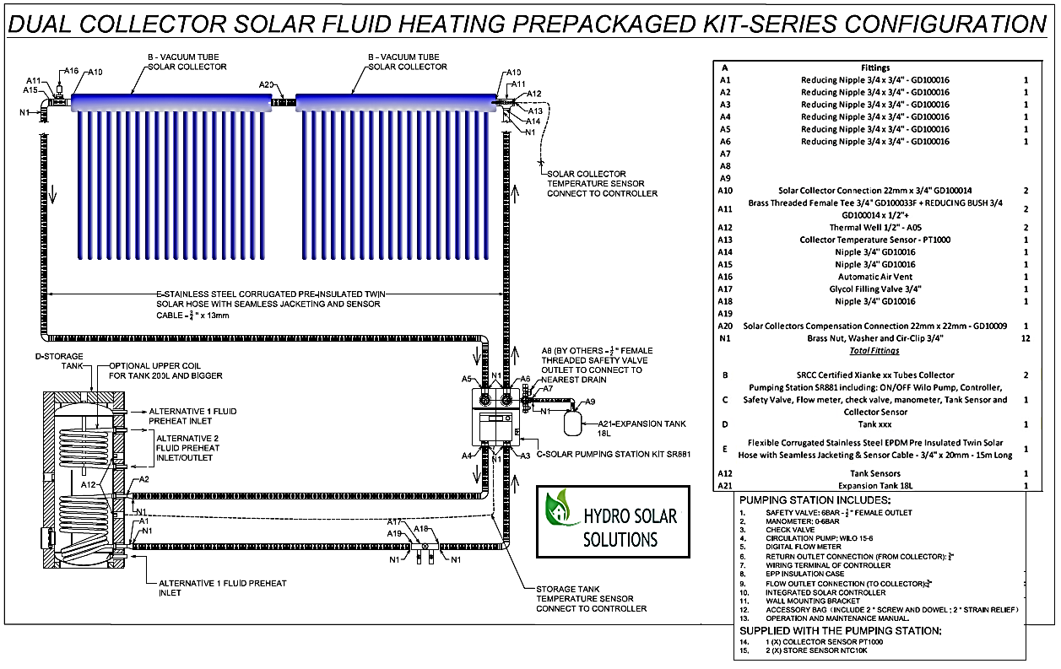
1. Ein Überblick über Solarkollektoren
Ausgewählte Aspekte der Kollektortechnologien, Auswahl und Installation
BEISPIEL

Slide 30
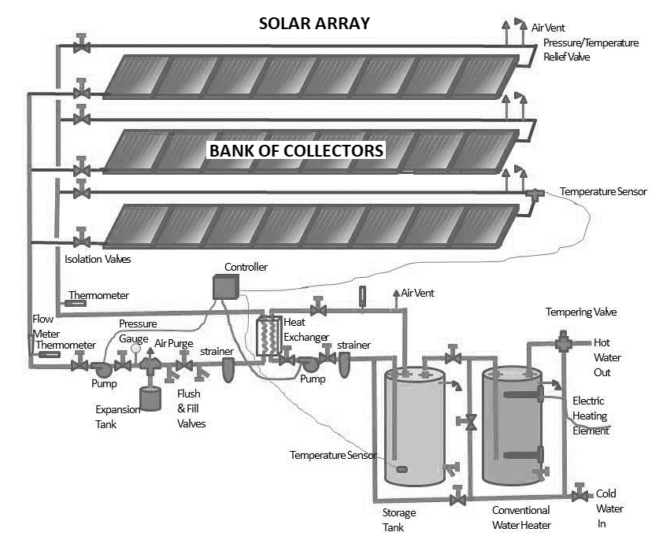
2. Felder und Bänke von Solarkollektoren
Definitionen.
ARRAYS.
Die komplette Installation der Solarkollektoren wird als Solarfeld bezeichnet.
BANKS.
Größere Arrays können in mehreren Reihen organisiert werden, die jeweils eine Gruppe bilden, die als Kollektorbank bezeichnet wird.
Hydraulische Anschlüsse: (Banken): seriell und parallel. (Arrays): Kombination von seriell-parallel.
Varianten: Hoch- und Querformat-Konfigurationen, Systeme mit zwei Arrays, etc.

Slide 31
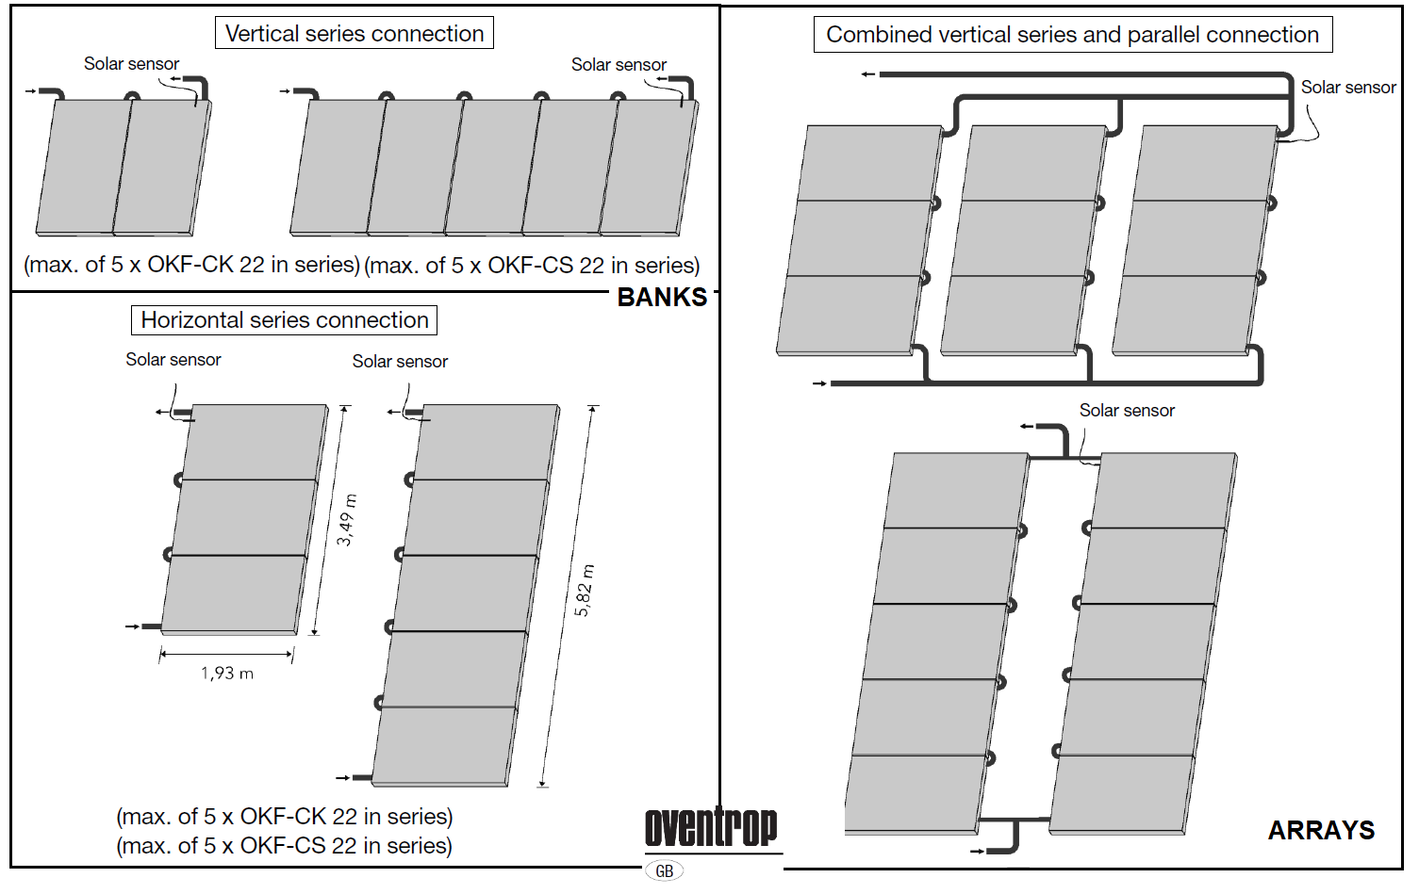
2. Felder und Bänke von Solarkollektoren
Beispiel für praktische Basis-Arrays und Bankkonfigurationen.
Definitionen.
BEISPIEL

Slide 32
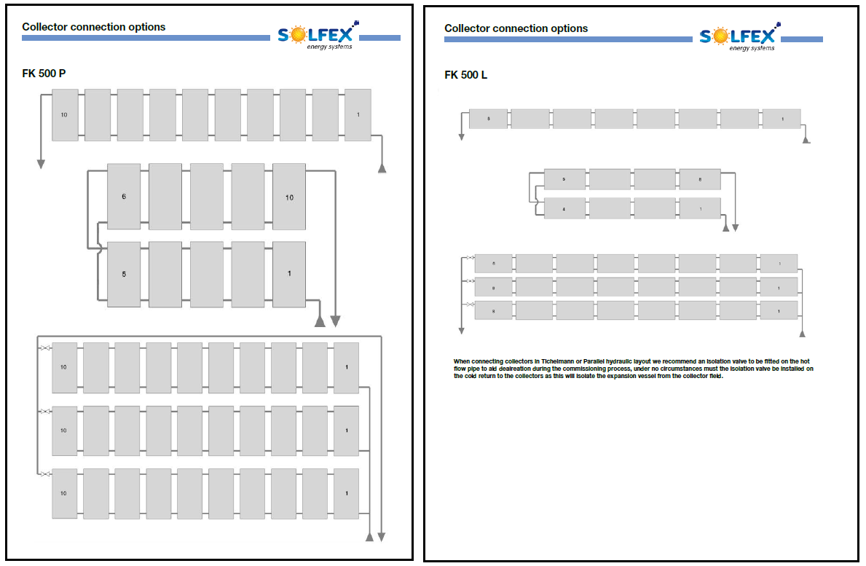
2. Felder und Bänke von Solarkollektoren
Definitionen.
Beispiele für praktische Basis-Arrays und Bank-konfigurationen
BEISPIEL

Slide 33
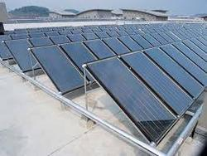
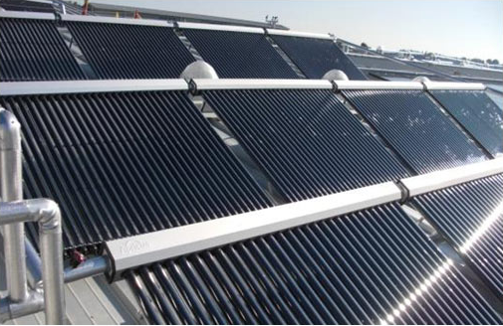
2. Felder und Bänke von Solarkollektoren
Verbinden von Kollektorbänken
Generell muss ein Kollektorfeld aus dem gleichen Typ von Kollektoren bestehen und die gleiche Ausrichtung haben (d.h. alle vertikal oder alle horizontal installiert).
Dies ist notwendig, da sonst die Strömungsverteilung nicht gleichmäßig wäre. Durchflussmengen bzw. Durchflussraten (Verteilung) sind eine Grundvoraussetzung für den Wirkungsgrad, insbesondere bei großen Anlagen.
(FPC) Kollektoren in einem System werden oft in einer einzigen Reihe/Bank installiert und hydraulisch parallel geschaltet, wenn Vor- und Rücklaufanschlüsse auf wechselnden Seiten liegen.
Es dürfen nur kleine SWH-Anlagen mit FPC und Kollektoren mit einzelnen Ein-/Auslaufsammlern/(Banken) zu einer Bank in Reihe geschaltet werden. Außerdem sind ETC in Reihe geschaltet und bilden Bänke.
Typischerweise wird eine bestimmte Anzahl von FPC/ETC auf mehrere Reihen (Bänke) verteilt, die wiederum parallel ausgelotet werden, wodurch das gebräuchlichere Solararray-Design vervollständigt wird.
Alle Hersteller begrenzen die Anzahl der Kollektoren, entweder FPC oder ETC, die zusammen ausgelotet werden können.

Slide 34
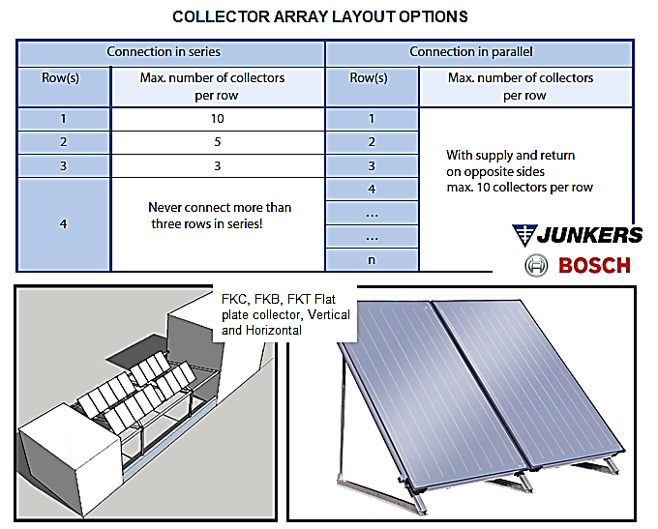
2. Felder und Bänke von Solarkollektoren
Verbinden von Kollektorbänken
Die Banken haben die Anzahl der Sammler begrenzt (z.B. 10).
Die Bänke können in Reihe oder parallel zur Solaranlage verlotet werden.
Während die Anzahl der parallel geschalteten Bänke (z.B. max. 10 Kollektoren) unbegrenzt ist, ist sie in Serie begrenzt (z.B. max. 3 Reihen zu je 3 Kollektoren).
Der Grund dafür ist, die die Leistung beeinflussenden Faktoren unter Kontrolle zu halten, um die Durchflussmengen und das Flüssigkeitsgleichgewicht zu gewährleisten und Druckabfälle zu begrenzen.
BEISPIEL

Slide 35
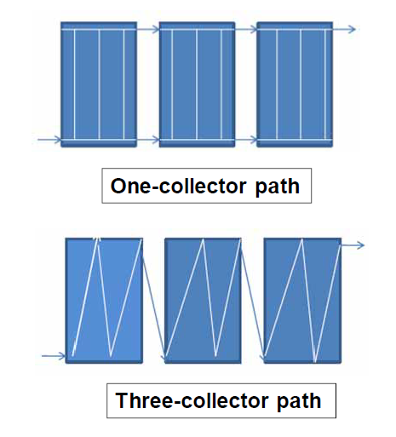
2. Felder und Bänke von Solarkollektoren
Verbinden von Kollektorbänken
PRINZIP. FLOW PATH.
Zur Klärung der Zusammenhänge in einer Bank oder Reihe ist es hilfreich, sich zu fragen, wie viele "gleichwertige Kollektoren" der HTF auf seinem Weg vom Solarspeicher zur Bank und zurück zum Tank durchläuft.
Beachten Sie im Beispiel, wie parallel geschaltete FPC (Grid style, oben) einen einzigartigen äquivalenten Kollektor größer machen. Im Gegenteil, in Reihe geschaltete FPC (Serpentine, unten) bilden eine Dreikollektorstrecke.
Bei der Parallelschaltung wird der Gesamtdurchfluss (an Vor- und Rücklaufleitung) verdreifacht, während bei der Reihenschaltung der Nenndurchfluss (der Nenndurchfluss eines einzelnen Kollektors) gleich bleibt.

Slide 36
2. Felder und Bänke von Solarkollektoren
Verbinden von Kollektorbänken
Die ETC-Hersteller begrenzen die Anzahl der in einer Bank angeschlossenen Kollektoren, oft durch Angabe der maximal zulässigen Anzahl von Vakuumröhren.
Die Gründe für die Begrenzung der Anzahl der Kollektoren in einer Bank sind bekannt; in erster Linie, weil bei großen Bänken hohe Reibungshöhenverluste und zu hohe Strömungsgeschwindigkeiten auftreten können. Die Überwindung dieser Grenzen bedeutet, dass größere Leitungen und/oder Pumpstationen installiert werden müssen, was zu höheren Kosten führt.

Slide 37
2. Felder und Bänke von Solarkollektoren
Verbinden von Kollektorbänken
Andere Gründe für die Begrenzung der Kollektoren in einer Bank:
Der Durchfluss sollte ausgeglichen, d.h. mit gleichen Durchflussmengen, sein. Ein solcher Zustand bedeutet, dass in allen Kollektoren die gleichen Temperaturen und Leistungen erzielt werden. In großen FPC-Banken gleicht sich HTF beim Durchlaufen aufgrund kleiner Herstellungsmängel, Zunderbildung und vielleicht anderen Ursachen nicht immer richtig aus.
Zu viele ETCs in Serie können hohe Flüssigkeitsgeschwindigkeiten und Temperaturen sowie ein erhöhtes Risiko hoher Stagnationstemperaturen verursachen.
Ausdehnung von Kupferrohren aufgrund von extremen Temperaturschwankungen. Die Ausdehnung kann zu HTF-Leckagen in Armaturen führen.
BEISPIEL

Slide 38
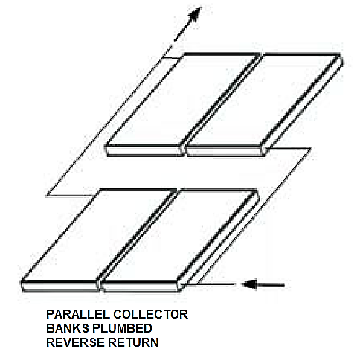
2. Felder und Bänke von Solarkollektoren
Zwei grundlegende Methoden zum Ausgleich der Strömung im Solarfeld
BILANZIERENDE STRÖMUNGSMETHODEN.
Bei der Installation von mehr als einer Kollektorbank ist es wichtig, den richtigen Durchfluss in jeder Bank zu haben.
Der Ausgleich des Durchflusses in einer bestimmten Bank, in der die anderen im Solarfeld identisch sind (gleiche Anzahl von Kollektoren), ist der einfachste Fall, der durch den Bau eines Rücklaufrohrsystems (Tichelmann) gelöst werden kann.
PRINZIP.
Wasser wird immer den Weg des geringsten Widerstandes gehen. Der Installateur wird also dafür sorgen, dass das gesamte Wasser im Hydrauliksystem den gleichen Durchflusswiderstand findet. Der erste und vielfach ausreichende Ansatz ist die Sicherstellung gleich langer Wege für Wasserzu- und -rücklaufleitungen.

Slide 39
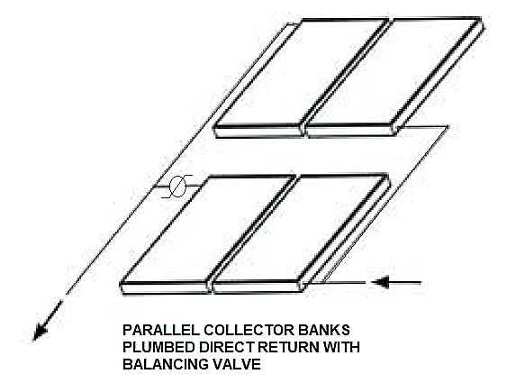
2. Felder und Bänke von Solarkollektoren
Zwei grundlegende Methoden zum Ausgleich der Strömung im Solarfeld
BILANZIERENDE STRÖMUNGSMETHODEN.
Eine alternative Methode ist die Verwendung einer direkten Rücklaufleitung.
Dies ist eine konstruktiv einfachere Methode des Klempnerhandwerks, erfordert aber den Einsatz eines Ausgleichsventils, mit einigen Ergänzungen.
Umgekehrte und direkte - Rücklauf-Sanitärtechnik zum Ausgleich des Durchflusses sind zwei weit verbreitete Installationstechniken, die ausschließlich bei Banken mit der gleichen Anzahl von Kollektoren verwendet werden.
Aufgrund einer Reihe von Ursachen können die daraus resultierenden Sammlerbanken unterschiedlich sein.
Der einfachste Fall ist, wenn die Anzahl der Kollektoren gerade ungleichmäßig ist und zumindest eine daraus resultierende Bank ungleich ist. In einem anderen Fall kann die Ursache in unregelmäßigen Geometrien oder wenig Platz liegen. In jedem Fall bedeutet dies deutlich unterschiedliche Durchflussmengen, die mit spezifischeren Methoden gelöst werden müssen.

Slide 40
2. Felder und Bänke von Solarkollektoren
Umgekehrte Rücklaufverrohrung.
ZWEI-ROHR-SYSTEME. Ein Zwei-Rohr-Wasser-(Heizungs-)System ist auf zwei Hauptleitungen zentriert: eine für den Wassertransport (die Zufuhr) und eine für den Wasserrücklauf (den Rücklauf). Darüber hinaus wird jedes an das Netz angeschlossene Terminal auch über eigene Vor- und Rücklaufleitungen verfügen.
RÜCKLAUFLEITUNG. Sie bezieht sich auf die Rohrleitungskonfiguration (in einem Zweirohrsystem), bei der der Flüssigkeitspfad zwischen zwei (oder mehr gleichen) Solarbänken aufgeteilt ist und die Flüssigkeit, die durch die nächste Kollektorbank fließt, durch zusätzliche Rohrleitungen am Auslass fließen muss, um sicherzustellen, dass der Durchfluss nicht die nächste Kollektorbank begünstigt und den Durchfluss durch nachfolgende Kollektorbänke begrenzt.

Slide 41
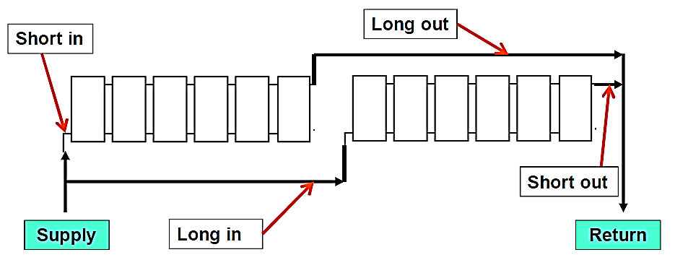
2. Felder und Bänke von Solarkollektoren
Umgekehrte Rücklaufverrohrung.
Der Schlüssel ist, dass Vor- und Rücklauf gleich lang sind, was einen gleichmäßigeren Wasserfluss zu allen Verbrauchern ermöglicht (erinnern Sie sich an das Prinzip: den gleichen Durchflusswiderstand zu gewährleisten).
Die Installationspraxis besteht darin, die Rücklaufleitung gegenüber der Vorlaufleitung zu verlegen: kurzer Vorlauf = langer Rücklauf und umgekehrt. Auf diese Weise werden gleiche Rohrlängen und Reibungswiderstände gewährleistet und ein guter Gleichgewichtsfluss erreicht.

Slide 42
2. Felder und Bänke von Solarkollektoren
Direkte Rücklaufverrohrung.
DIREKT ZURÜCKFÜHRENDE ROHRLEITUNGEN. Der direkte Rücklauf bezieht sich auf die Konfiguration in einem Zweirohr-Warmwassersystem, bei dem der Flüssigkeitspfad auf zwei oder mehrere (gleiche) Bänke aufgeteilt ist und die Flüssigkeit, die durch die nächstgelegene Kollektorbank fließt, die erste Flüssigkeit ist, die in den Speicher (oder Pool usw.) zurückfließt. Es ist billiger zu loten, aber es verursacht einen unausgeglichenen Fluss durch die Bänke.
Es kommt vor, dass der Durchfluss durch die nächste Bank höher ist als der Durchfluss durch die nachfolgenden Banken. So müssen beim Abgleich von Durchflüssen Ventile zur Drosselung des Durchflusses durch das nächste Bank eingesetzt werden, wie z.B. Kugelhähne mit Thermometer oder Durchflussmesser. Alternativ gibt es thermostatische Abgleichventile, die auf die gewünschte Durchflussmenge eingestellt werden.

Slide 43
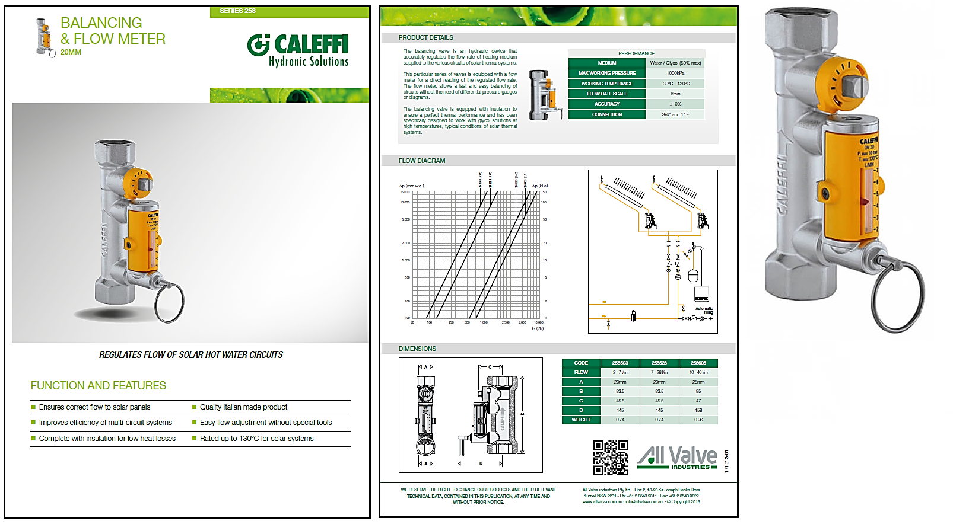
2. Felder und Bänke von Solarkollektoren
Durchflussabgleichventil.
BEISPIEL
Inklusive Verfahren zur Einstellung und zum Ausgleich des Durchflusses in Banken und Kollektoren.

Slide 44
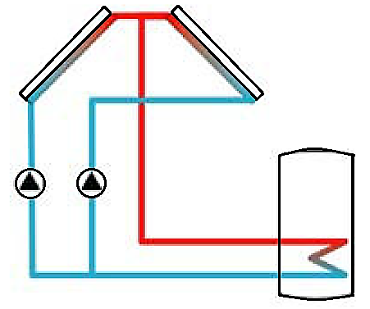
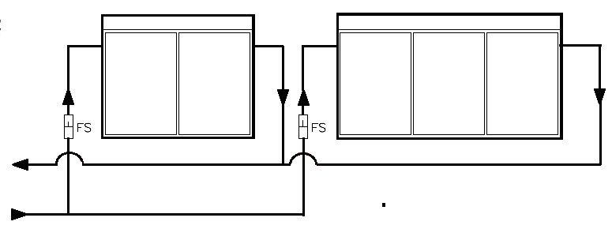
2. Felder und Bänke von Solarkollektoren
Andere Methoden zum Ausgleich des Durchflusses in der Solaranlage
GETRENNTE PUMPEN FÜR JEDES FELD.
Einige Regler ermöglichen es, die Wärme von separaten Kollektorbänken oder Solarfeldern über separate Pumpstationen in ein gemeinsames Speichersystem zu übertragen.
In dieser Konfiguration wird für jede Bank ein Kollektorfühler benötigt und jede Pumpstation arbeitet auf der Grundlage der Differenz zwischen der Speichertemperatur und der entsprechenden Kollektorbanktemperatur.
DROSSELVENTILE.
Wie bereits erwähnt, können die Banken mit unterschiedlichen Strömen unähnlich sein. Als allgemeine Regel empfiehlt die Durchflussbilanzierung die Installation von solar zugelassenen Durchflussmessgeräten auf der Durchflussseite der Rohrleitungen, die jede Bank speisen.

Slide 45
2. Felder und Bänke von Solarkollektoren
Druckverlustberechnungen in Kollektorfeldern
DURCHFLUSSMENGE IM KOLLEKTORFELD.
Der Nenndurchfluss für kleine und mittelgroße Anlagen (typischerweise im Wohn- und Gewerbebereich) beträgt ca. 50 L/h (ca. 1 L/min) pro Kollektor, was einen Gesamtdurchfluss der Anlage pro Formel ergibt:
$$V_{T}=V_{k, Nom}×n_{k}$$
_{VT} = Gesamtdurchfluss des Systems (in L/min)
Vk_{,Nom} = Nenndurchfluss des Kollektors (in L/min).
Daten aus dem Datenblatt des Kollektors
Nk = Anzahl der Kollektoren, die das Feld bilden
Eine um 10% bis 15% geringere Durchflussmenge (bei voller Pumpendrehzahl) führt in der Regel nicht zu einer signifikanten Leistungsreduzierung der Kollektoren. Höhere Durchflussmengen sollten jedoch vermieden werden, um den zusätzlichen Energiebedarf der Solarkreispumpe zu minimieren.
Beispiel. In einer Reihe mit 4 FPC-A26 Solarkollektoren (Nenndurchfluss 1,6 L/min) beträgt der gesamte Systemdurchfluss _{VT} = 1,6 L/min x 4 = 6,4 L/min. Die Größe der Zu- und Rücklaufleitungen ist entsprechend zu wählen (auch in Abhängigkeit von der Flüssigkeitsgeschwindigkeit).
BEISPIEL

Slide 46
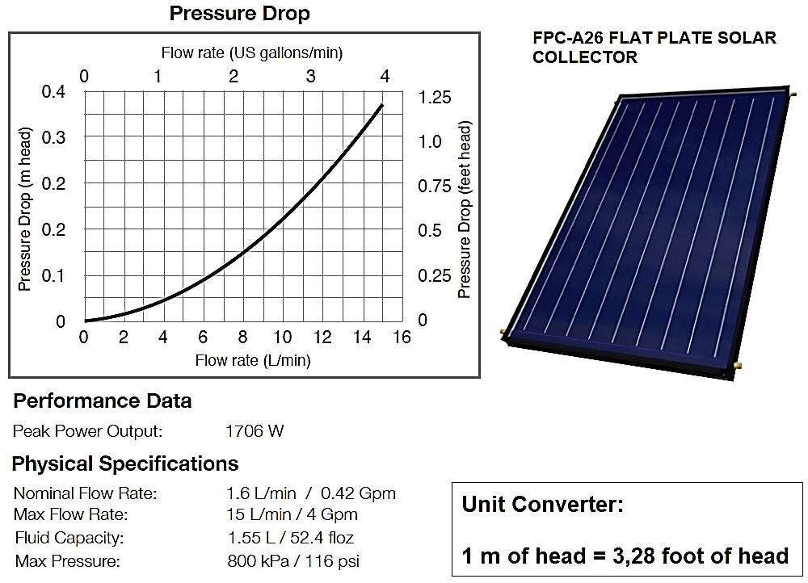
2. Felder und Bänke von Solarkollektoren
Druckverlustberechnungen in Kollektorfeldern
DRUCKTROPFEN. EIN SAMMLER
Die Förderhöhe ist die Höhe, die von der Pumpe an einen HTF gegeben wird und wird in Metern Flüssigkeitssäule gemessen oder einfach in Metern (m) angegeben. Die Höhe einer Flüssigkeitssäule ist gleich dem Druck, der auf ihre Oberfläche ausgeübt wird ("Druckhöhe"). Der Druckabfall in einem Hydrauliksystem wird oft als Druckverlust ausgedrückt.
Für eine bestimmte Pumpe gilt: Je höher die geforderte Fördermenge, desto geringer ist die Gesamtförderhöhe, die zur Überwindung zusätzlicher Förderhöhenverluste durch kumulierte Reibungen aufgrund von Rohrleitungen, Ventilen, Kollektoren, Wärmetauschern oder eventuell unzulässigen Geschwindigkeiten zur Verfügung steht.
BEISPIEL
Insbesondere bei Nennförderströmen wird der Druckverlust in einem einzelnen Kollektor konstruktiv gering gehalten, aber viele Kollektoren können einen großen Druckverlust verursachen, was zu einem Pumpenwechsel führen kann.

Slide 47
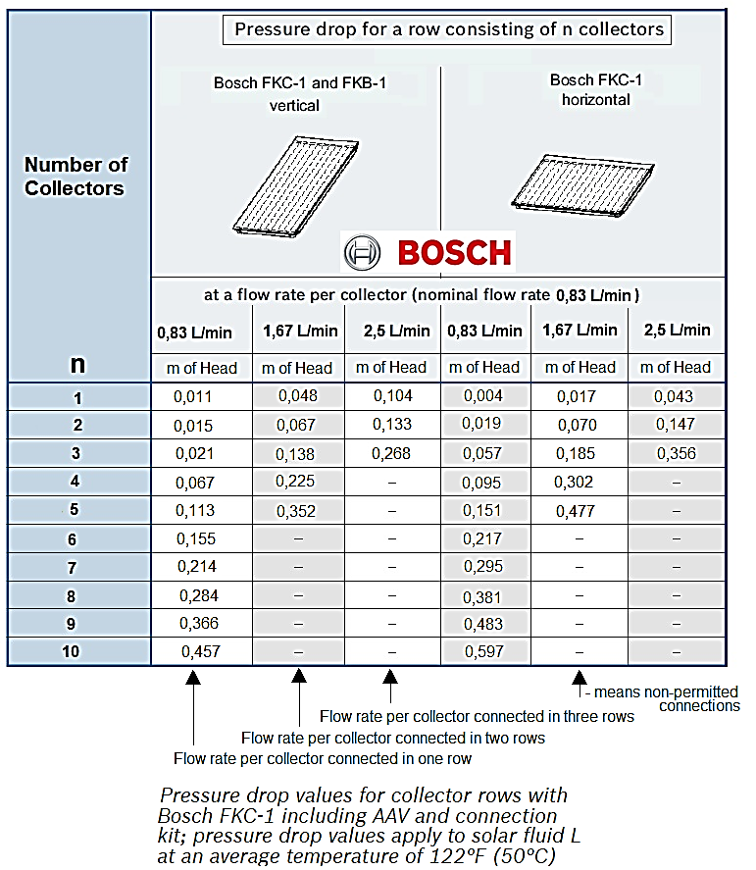
2. Felder und Bänke von Solarkollektoren
Druckverlustberechnungen in Kollektorfeldern
BEISPIEL
DRUCKABFALL IN EINER KOLLEKTORREIHE
Der Druckverlust einer Kollektorreihe steigt mit der Anzahl der Kollektoren. Und der Druckabfall im Solarfeld steigt mit der Anzahl der Reihen.
(Siehe Beispiel) Die Hersteller können den Druckabfall für die Reihen angeben, einschließlich Schätzungen des Sammelsystems: Druckverlust in den Kollektoren und Armaturen, Art und Temperatur des HTF, Installationsart (Rohrleitungslängen) usw.
Je höher die erforderlichen Durchflussmengen/(bzw. Zeilenanzahl), desto größer ist der Druckverlust. Beachten Sie, dass die maximale Anzahl der Kollektoren pro Reihe (10) nicht überschritten wird.
Fehlt diese Art von Information, wird sie spezifisch berechnet.

Slide 48
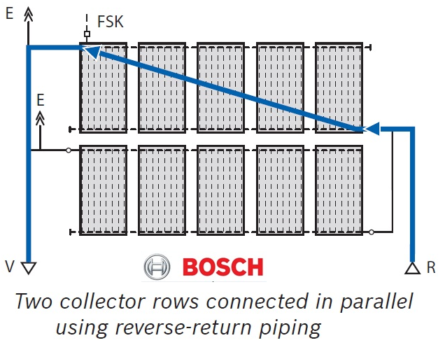
2. Felder und Bänke von Solarkollektoren
Druckverlustberechnungen in Kollektorfeldern
DRUCKABFALL IN PARALLEL GESCHALTETEN KOLLEKTORREIHEN
Beachten Sie den Aufbau des parallelen Hydraulikkreises. Der gesamte Druckverlust wird derjenige sein, der durch eine einzelne Kollektorreihe (jede Reihe, da sie ähnlich sind) einschließlich der Verrohrung entsteht.
Der tatsächliche Durchfluss durch die einzelnen Kollektoren ist der Kollektor-Nenndurchfluss: 0,83 L/min (50 L/h).
Das heißt:
$∆p_{Array}=∆p_{Row}$ ;$V_{K}=V_{K, Nom}$
Berechnungsparameter:
pArray. Druckabfall für Kollektorfeld im w.c. (Meter Wassersäule).
Reihe. Druckabfall für eine Kollektorreihe im w.c.
VK. Durchflussmenge durch die einzelnen Kollektoren in L/min.
VK_{, Nom}. Nenndurchfluss der Kollektoren in L/min.
BEISPIEL

Slide 49
2. Felder und Bänke von Solarkollektoren
Druckverlustberechnungen in Kollektorfeldern
DRUCKABFALL IN PARALLEL GESCHALTETEN KOLLEKTORREIHEN
Parameter:
Parallelschaltung von 2 Kollektorreihen mit je 5 Solar FPC FKC-1 (Bosch).
Gesucht:
Druckabfall gesamtes Kollektorfeld.
Berechnungen:
Durchflussmenge d. einen Kollektor:
Vk = (V _{k,Nom )}x (n) = 0,83 L/min
Aus der Drucktabelle ablesen
Tropfen in Reihen (Herstellerangaben):
0,113 m Förderhöhe pro Kollektorreihe.
Druckabfall der Phalanx:
_{ΔрArray} = _{ΔрRow} = 0,113 m Kopf
Der Druckverlust dieses Kollektors
0,113 m Höhe der Förderhöhe
BEISPIEL

Slide 50
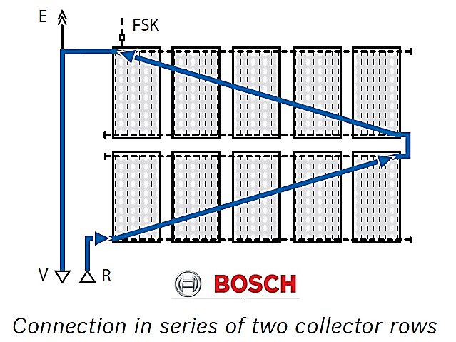
2. Felder und Bänke von Solarkollektoren
Druckverlustberechnungen in Kollektorfeldern
DRUCKABFALL IN HINTEREINANDER GESCHALTETEN KOLLEKTORREIHEN
Der Druckabfall des Feldes ergibt sich aus der Summe aller Rohrleitungen plus jeder Kollektorreihe. Der Druckabfall der in Reihe geschalteten Kollektorreihen ist kumulativ.
Der Ist-Durchfluss wird aus den angeschlossenen Einzelkollektoren, der Reihenanzahl und dem Kollektor-Nenndurchfluss (0,83 L/min) berechnet.
Das heißt:
$$∆p_{Array}=∆p_{Row}∙n_{Row}$$
$$V_{K}=V_{K, Nom}∙n_{Row}=0,83L/min∙n_{Row}$$
Berechnungsparameter:
pArray. Druckabfall für Kollektorfeld im w.c. (Meter Wassersäule).
Reihe. Druckabfall für eine Kollektorreihe im w.c.
VK. Durchflussmenge durch die einzelnen Kollektoren in L/min.
VK_{, Nom}. Nenndurchfluss des Kollektors in L/min.
BEISPIEL

Slide 51
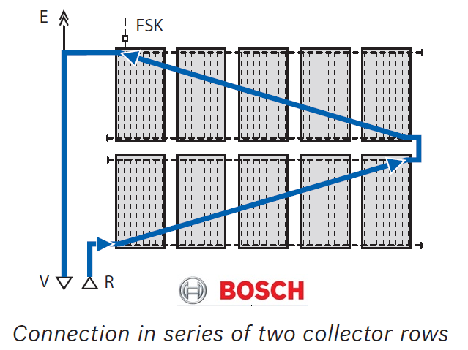
2. Felder und Bänke von Solarkollektoren
Druckverlustberechnungen in Kollektorfeldern
DRUCKABFALL IN HINTEREINANDER GESCHALTETEN KOLLEKTORREIHEN
Parameter:
Reihenschaltung von 2 Kollektorreihen mit je 5 Solar FPC FKC/FKB-1 (Bosch).
Gesucht:
Druckverlust des gesamten Kollektorfeldes.
Berechnungen:
Durchflussmenge durch einen Kollektor:
Vk = (V _{k,Nom )}x (n)
Vk = 0,83 L/min X (nReihe) = 0,83 x 2 =
1,67 L/min
Aus der Drucktabelle ablesen
Tropfen in Reihen (Herstellerangaben):
0,352 m Förderhöhe pro Kollektorreihe.
Druckabfall der Phalanx:
_{ΔрArray} = ₍ΔрRow) x (nReihe) = 0,352 m von
Förderhöhe x 2 = 0,704 m der Förderhöhe.
Der Druckverlust dieses Kollektorfeldes beträgt 0,704 m Förderhöhe (6-fach höher).
BEISPIEL

Slide 52
2. Felder und Bänke von Solarkollektoren
Ausdehnung von Kupferrohren.
GRUNDKONZEPT.
Kupferrohre, wie es speziell bei anderen Metallen geschieht, dehnen sich bei Temperaturänderungen aus und ziehen sich zusammen.
Bei der Planung und Installation von Bänken und Kollektorfeldern ist es notwendig, die Anlagen gegen zu starke Wärmeausdehnung der Rohre, einschließlich Kupferverteiler, Abzweigleitungen, Anschlussarmaturen und Verankerungssysteme, zu schützen.
Jeder Kollektor hat Grenzen für die Anzahl der Anschlüsse, da die Wärmeausdehnung kumulativ ist und zu Schäden an den Kupferrohren (Rohre, Halterungen, Fittings, Dichtungen) führen kann.

Slide 53
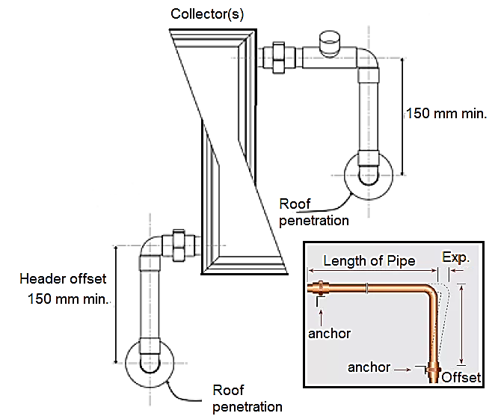
2. Felder und Bänke von Solarkollektoren
Ausdehnung von Kupferrohren.
Bei typischen kleinen SWH-Anlagen im Wohnungsbau ist die Rohrerweiterung speziell bei Dachdurchführungen und Rohrhalterungen zu berücksichtigen. Die Ausdehnung der Rohre kann die Ursache für den Bruch von Dichtungen, Fittings und dichten Rohrhalterungen sein. Die Grundformel zur Bestimmung der Ausdehnungsgröße von Kupferrohren lautet:
ΔL = e - L - ΔT
ΔL = Längenänderung von Kupfer, m
e = Ausdehnungskoeffizient von Kupfer = 0,0000168 m/m - °C
L = Länge des Kupfers, m
ΔT = Änderung der Temperatur, °C
Beispiel 1: Betrachten Sie ein einfaches Solarzellenfeld mit einem ca. 3m langen Header. Wenn die Stagnationstemperatur des Kollektors 180°C beträgt und der Kollektor bei ca. 25°C installiert wurde, ist die maximale Ausdehnung des Sammlers zu erwarten:
ΔL = e - L - ΔT = (0,0000168 m/mºC)x(3m)x(155ºC) = 0,0078m = 7,8mm
Diese Erweiterung ist minimal und kann durch den Einbau kurzer Header-Offsets ausgeglichen werden. Die natürliche Rohrflexibilität reicht aus, um das Problem zu lösen.

Slide 54
2. Felder und Bänke von Solarkollektoren
Ausdehnung von Kupferrohren.
Bei größeren Solarthermieanlagen kann es zu erheblichen Abweichungen in der Rohrlänge kommen, so dass kundenspezifische Lösungen erforderlich sein können, um diesem Problem zu begegnen.
Beispiel 2: Nehmen wir an, dass bei einem großen kommerziellen Auftrag 90 m Rohrleitungen in einem geraden Graben zwischen dem Kollektorfeld und dem Hauswirtschaftsraum vergraben werden mussten. Die folgende Erweiterung ist zu erwarten:
ΔL = e - L - ΔT = (0,0000168 m/mºC)x(90m)x(155ºC) = 0,234m = 234mm
Diese Expansion ist groß. Wird sie in diesem System nicht berücksichtigt, so würden bestimmte Komponenten erheblich belastet werden.
METHODEN, UM DEN ROHREN FLEXIBILITÄT BEI DER WÄRMEAUSDEHNUNG ZU VERLEIHEN.

Slide 55
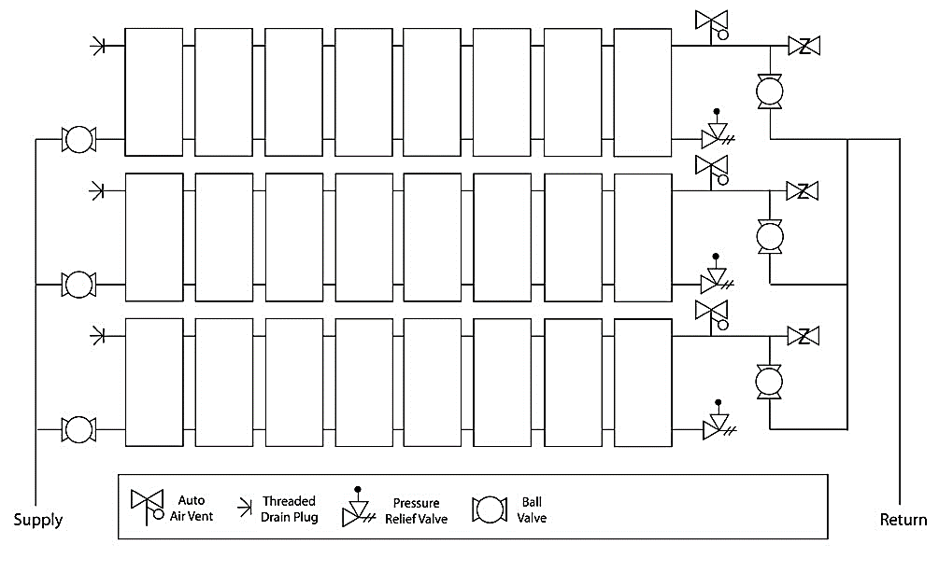
3. Beispiele für Solaranlagen in großen Wohn- und Gewerbegebieten
Einige bewährte Praktiken.
Halten Sie die Flüssigkeitsgeschwindigkeit unter 0,3 m/sec, die Breite der Kollektoren und Sammler DN begrenzend.
Loten Sie jede Reihe in umgekehrter Richtung aus oder lassen Sie eine andere Methode zum Ausgleich der Ströme zu.
Wärmeausdehnung berücksichtigen. Lassen Sie ein wenig "Schwung" zwischen den Headern und dem Stromnetz.
Isolieren Sie alle Leitungen und verwenden Sie einen UV-Schutz (Ummantelung, Latex).
Zeilen isolieren (installieren
Absperrventile).
Beispiel (Direktes System). Array von 24 Sammlern. Mit Kugelhähnen zur Reihenabsperrung. Mit Druckbegrenzungsventilen zur Druckentlastung und zur Entleerung bei Bedarf; mit automatischen Entlüftungsöffnungen zum Abführen der eingeschlossenen Luft. Mit thermischen Entlüftungsventilen zum Frostschutz (nicht benötigte Glykol-SWH-Systeme).

Slide 56
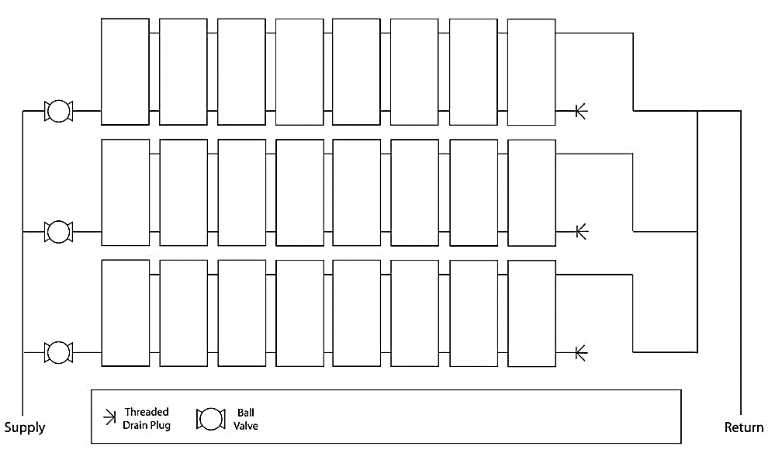
3. Beispiele für Solaranlagen in großen Wohn- und Gewerbegebieten
Einige bewährte Praktiken.
Beispiel (Drainback-Systeme).
Das "Drainback"-Feld ist das einfachste von allen, da es kein thermisches Entlüftungsventil oder gar Entlüftungsöffnungen benötigt. Außerdem sind keine Absperrventile an den Reihen erforderlich, da der Kreislauf drucklos ist und die Flüssigkeit nicht gegen die Schwerkraft zurück in die Kollektoren fließen kann.
Tatsächlich sind die einzigen Ventile die Absperrventile am Eingang jeder Reihe.
Allerdings müssen alle Rohrleitungen im Drainback-Array mindestens 2 mm pro Meter geneigt sein, damit das Array ordnungsgemäß entleert werden kann, wobei Fittings und Ventile richtig angeordnet sein müssen.

Slide 57
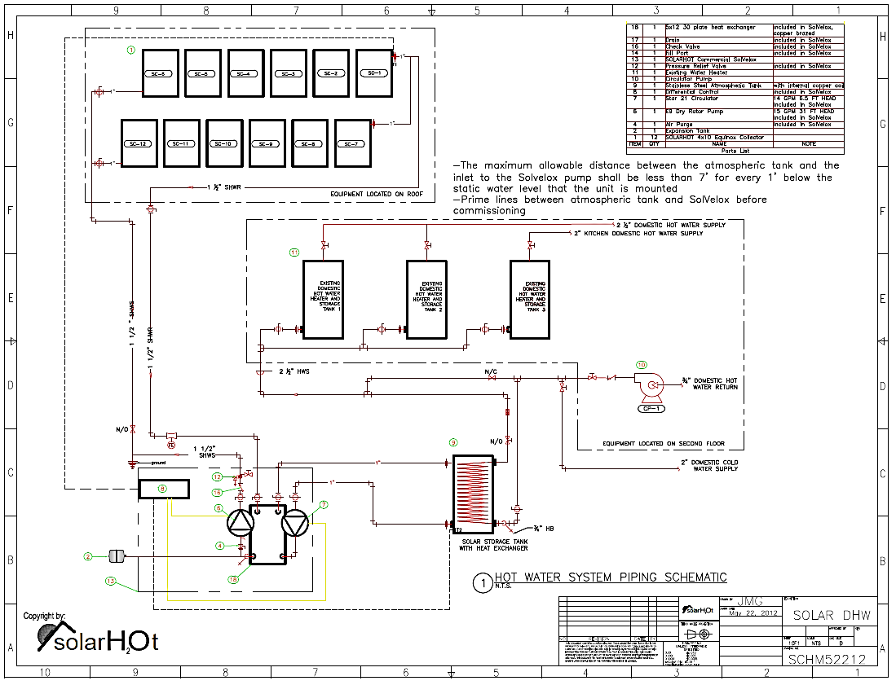
3. Beispiele für Solaranlagen in großen Wohn- und Gewerbegebieten
Beispiele für
praktische Systeme.
Glykolanlage für den Wohn-/Geschäfts-bereich mit atmosphärischem Tank mit Spule.
BEISPIEL

Slide 58
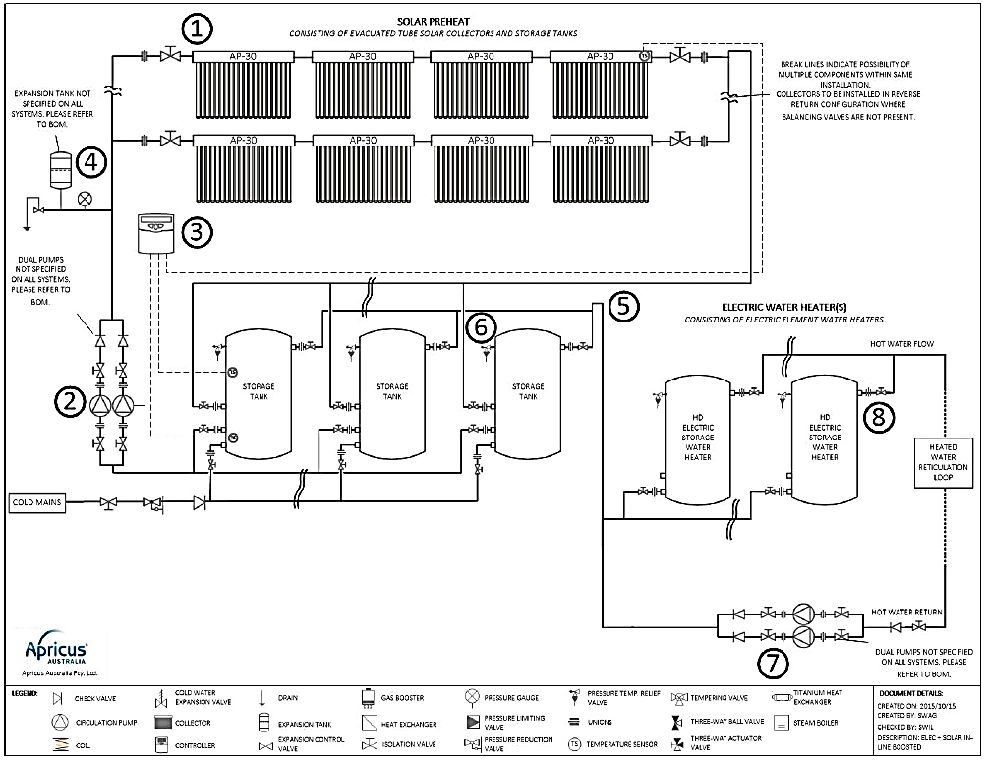
3. Beispiele für Solaranlagen in großen Wohn- und Gewerbegebieten
Beispiele für
praktische Systeme.
Elektrisch verstärkte Solaranlage für die Warmwasserbereitung und die Solaranlage von ETC in Serie parallel kombiniert.
BEISPIEL

Slide 59
Zusammenfassung
Dies sind wichtige Ideen, die in diesem Modul behandelt werden:
Das Verstehen, Berechnen, Installieren und Warten von solarthermischen Anlagen erfordert ein tiefes Verständnis der einzelnen Solarkollektoren: Funktion, Typ, Leistung und Installation.
Die komplette Installation von Solarkollektoren in einem bestimmten SWH-System wird richtigerweise als Solarfeld bezeichnet, das wiederum oft aus mehreren in Reihen angeordneten Kollektorbänken besteht.
Die strukturelle Organisation von Bänken und Arrays sagt nicht viel über ihre hydraulischen Verbindungen aus. Die FPC-Kollektoren in Harfenbauweise sind in der Tat hydraulisch parallel in einer Bank/Reihe geschaltet, während die ETC-Kollektoren in Reihe geschaltet sind. Die Bänke werden hauptsächlich hydraulisch parallel geschaltet.
Bei den Anwendungssätzen begrenzen die Hersteller die Anzahl der Kollektoren, die Reihen oder Vollfelder bilden, aufgrund einer Reihe von Faktoren, wie z.B. Druckabfall und Temperaturen. Ein übermäßiger Druckabfall würde eine Neuauslegung der Rohre und Pumpen erfordern.
Die Sicherstellung des richtigen Durchflusses durch die Kollektoren für den Wirkungsgrad, die Begrenzung der Strömungsgeschwindigkeiten, der Ausgleich von Strömungen und die Minimierung des Effekts der Wärmeausdehnung sind weitere grundlegende Überlegungen bei Installationsprojekten.
Häufig kann der Durchflussausgleich kostengünstig durch Rücklaufleitungen erfolgen; ebenso nutzen die Installateure die natürliche Flexibilität von Kupferrohren, um die Auswirkungen der Wärmeausdehnung zu minimieren. In anderen Fällen sind ausgefeiltere Schätzungen und Mittel erforderlich.

Slide 60
Bibliographie
Zusätzliche Informationen und Ressourcen:
(Notizen, Folien zum freien Download). "Solar-Wasserheizer Design". Hier verfügbar.
(Solene Website des Herstellers mit freien Ressourcen). Seite "Layout des Arrays". Hier verfügbar.

Slide 61
Ende der Einheit
Einheit 3.1. Das Solarkollektorfeld

